Slide 1
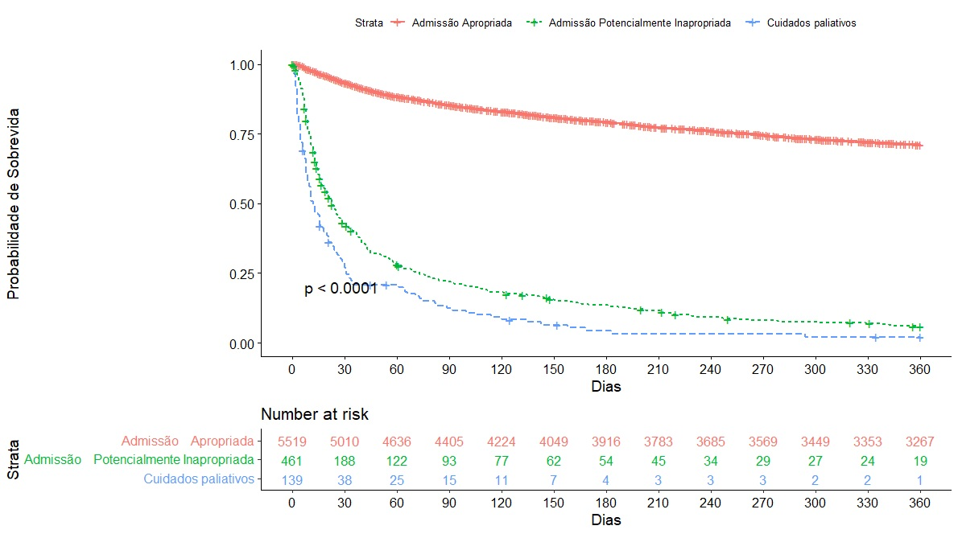
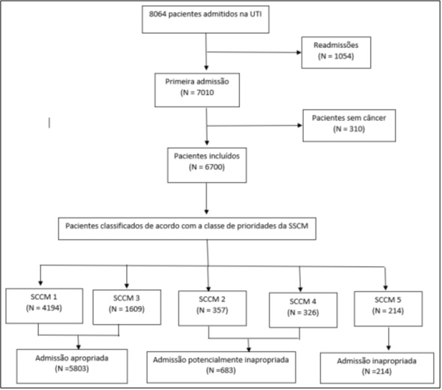
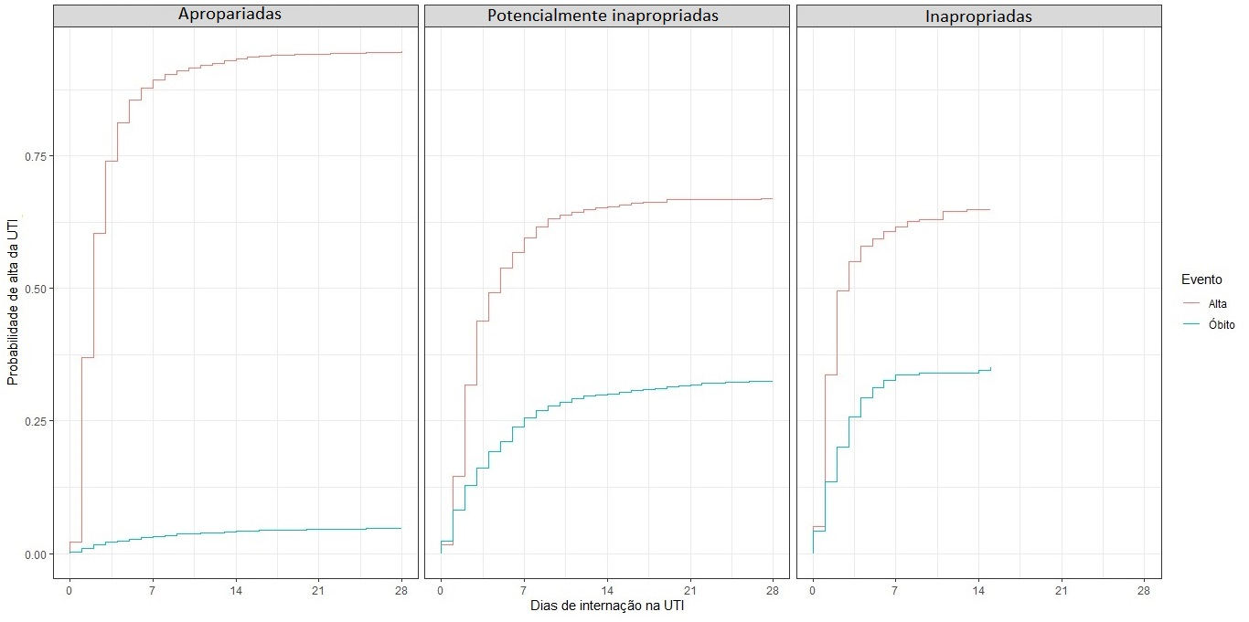
Encontro de Ciência e Inovação 2023
Características, uso de recursos e desfechos das admissões potencialmente inapropriadas na UTI de pacientes com câncer
C. M. D. Silva; J. N. Germano; A. P. Nassar Jr.
INTRODUÇÃO
OBJETIVO
RESULTADOS E CONCLUSÃO
Apesar de muitas vezes a necessidade de internação na UTI suplantar a disponibilidade de leitos, é comum a admissão de doentes em condições muito graves e com baixa perspectiva de benefício. Pacientes com câncer em estágio avançado continuam a receber cuidados médicos cada vez mais agressivos perto da morte, apesar da crescente preocupação de que isso reflita uma má qualidade de cuidados. No entanto, existem poucos dados na literatura sobre os ônus das admissões na UTI de pacientes com câncer consideradas inapropriadas ou potencialmente inapropriadas. Esses dados poderiam ajudar os gestores da área da saúde a identificar prospectivamente pacientes em alto risco para hospitalizações potencialmente não benéficas e formular intervenções para melhorar a alocação dos recursos de UTI, o planejamento e o cuidado no fim de vida.
Investigar a proporção das admissões na UTI de pacientes com câncer consideradas potencialmente inapropriadas e comparar as características, o uso de recursos e a sobrevida a curto e longo prazos em relação às admissões consideradas apropriadas, como uma forma de avaliar se a utilização da UTI por essa população suscitou cuidados mais caros e invasivos, mas sem melhorar o desfecho.
Pacientes com admissões na UTI potencialmente inapropriadas e inapropriadas tiveram uma menor probabilidade de alta da UTI do que os pacientes com admissão apropriada (sHR 0,55; 95% CI 0,49 – 0,61 e sHR 0,65; 95% CI 0,53 – 0,81, respectivamente) e foram associados a uma maior mortalidade em 1 ano (OR 6,39; 95% CI 5,60–7,29 e OR 11,12; 95% CI 8,33-14,83, respectivamente).
MÉTODOS
Estudo de coorte retrospectiva de pacientes com câncer internados nas UTIs entre janeiro/2017 e dezembro/2018. Os pacientes foram classificados como apropriados, potencialmente inapropriados ou inapropriados para admissão na UTI de acordo com as diretrizes da SCCM. O desfecho principal foi o tempo de internação na UTI, tendo a morte como evento competitivo. Os desfechos secundários foram a mortalidade em um ano, na UTI e no hospital, o tempo de internação hospitalar e o uso de recursos durante a internação na UTI.
A mortalidade na UTI foi 4,8%, 32,6% e 35,0%, e a mortalidade intra-hospitalar foi 12,2%, 71,6% e 81,3%, respectivamente (p < 0,01). O uso de suporte orgânico na UTI foi mais comum e mais prolongado nos pacientes com admissão potencialmente inapropriada. Esses achados destacam a necessidade de se melhorar a utilização da UTI entre os pacientes com câncer em estágio avançado.
Referências:
Earle CC, Landrum MB, Souza JM, Neville BA, Weeks JC, Ayanian JZ. Aggressiveness of cancer care near the end of life: Is it a quality-of-care issue? Journal of Clinical Oncology. 2008;26(23):3860–6.

